Slide 1
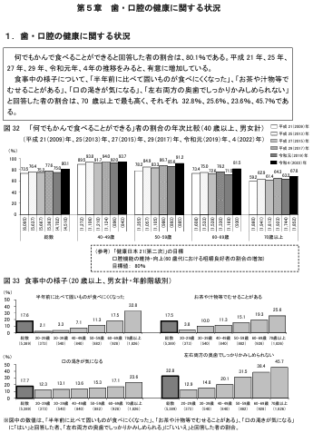
2022年度国民健康栄養調査での歯科口腔保健の結果概要

